Slide 1






Everything related to coffee

Slide 2
DataDictionary
ลำดับ | ชื่อAttribute | ชนิดข้อมูล | Constraint | ตัวอย่าง Value
1 | ID | Integer | Primary Key | 1
2 | title (ชื่อ) | Varchar | - | เมล็ดคั่วอ่อน
3 | pictures | Varchar | - | เมล็ดคั่วอ่อน.jpg
4 | content (รายละเอียด) | Text | - | ลักษณะเมล็ด: มีสีอ่อนและไม่มันวาว รสชาติ: รสชาติจะมีความเปรี้ยว (acidity) สูง เน้นรสชาติของต้นกาแฟดั้งเดิม มีความซับซ้อนในรสชาติมาก คาเฟอีน: มีปริมาณคาเฟอีนมากกว่าการคั่วเข้มเล็กน้อย
5 | Category (หมวดหมู่) | Varchar | - | ระดับการคั่วกาแฟ

Slide 3
DataDictionary
ลำดับ | ชื่อAttribute | ชนิดข้อมูล | Constraint | ตัวอย่าง Value
6 | status | Varchar | - | saved
7 | createdAt | Varchar | - | สร้างบัญชี
8 | updatedAt | Varchar | - | อัปเดตข้อมูล

Slide 4
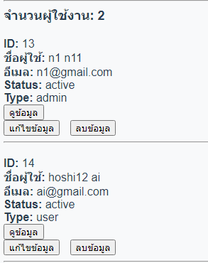
ส่วนเพิ่มเติม
ระบบlog out
Admin สามารถแก้ไข หรือลบ User
Admin สามารถเพิ่ม แก้ไข ลบ ข้อมูล
permission ของ ID

